Slide 1
高级加密标准 Advanced Encryption Standard

Slide 2

AES
高级加密标准（英语：Advanced Encryption Standard，缩写：AES），在密码学中又称Rijndael加密法，是美国联邦政府采用的一种区块加密标准。这个标准用来替代原先的DES，已经被多方分析且广为全世界所使用。经过五年的甄选流程，高级加密标准由美国国家标准与技术研究院（NIST）于2001年11月26日发布于FIPS PUB 197，并在2002年5月26日成为有效的标准。2006年，高级加密标准已然成为对称密钥加密中最流行的算法之一。
该算法为比利时密码学家Joan Daemen和Vincent Rijmen所设计，结合两位作者的名字，以Rijndael为名投稿高级加密标准的甄选流程。（Rijndael的发音近于"Rhine doll"）

Slide 3
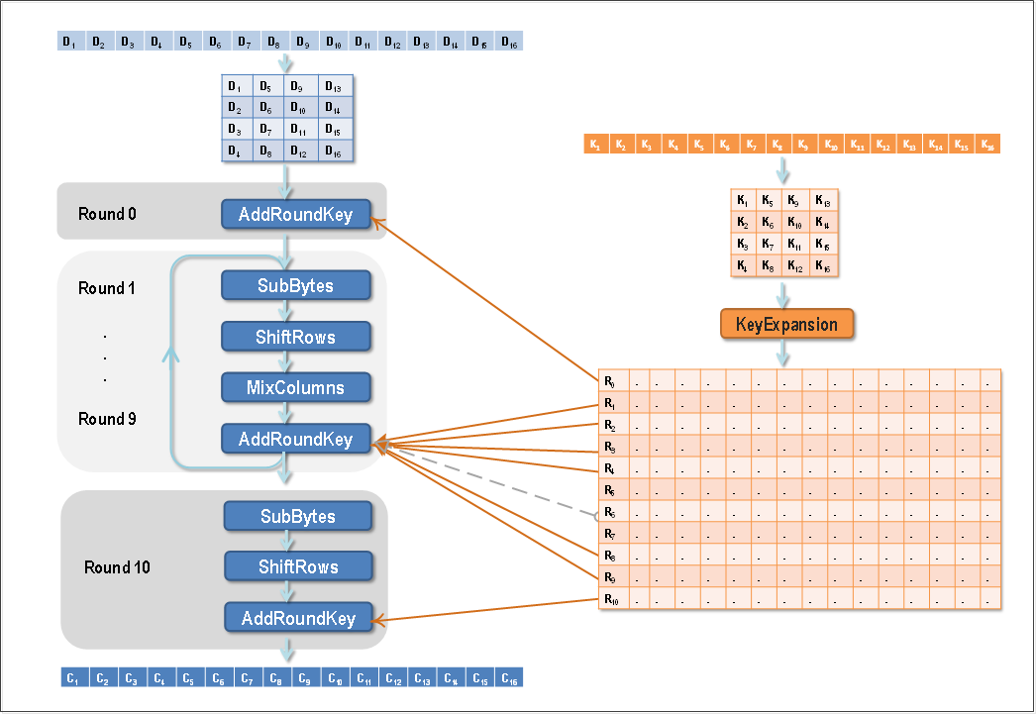
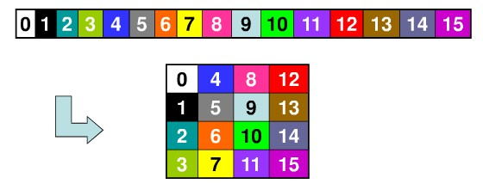
总体结构
图左侧为轮函数的流程，主要包含4种主要运算操作：字节代换(SubBytes)、行移位(ShiftRow)、列混合(MixColumn)、轮密钥加(AddRoundKey)。
图右侧为密钥编排方案，在Rijndael中称为密钥扩展算法（KeyExpansion）。
明文及密钥的组织排列方式

Slide 4
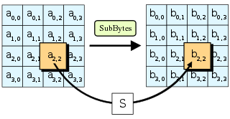
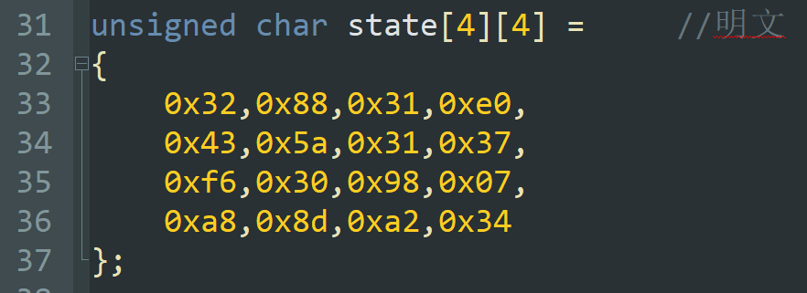
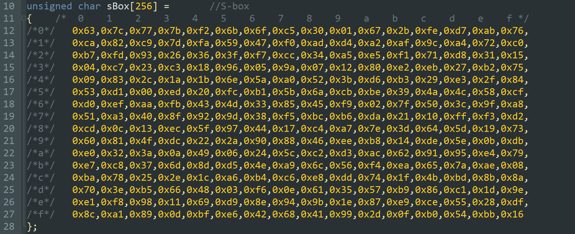
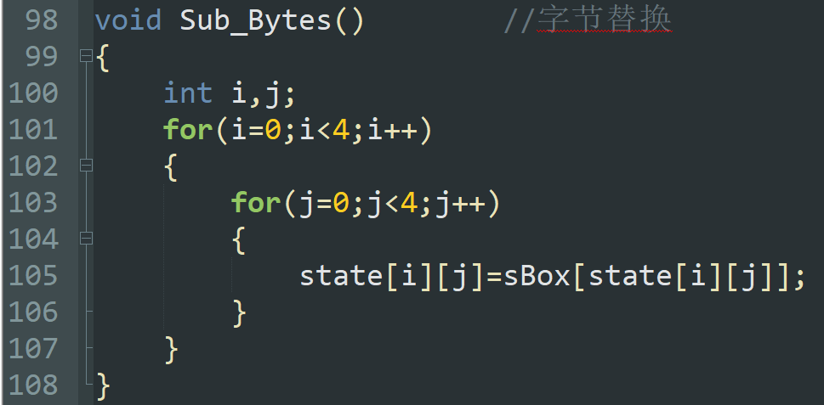
字节代换(SubBytes)
矩阵中的各字节通过一个8位的S-box进行转换。这个步骤提供了加密法非线性的变换能力。

Slide 5
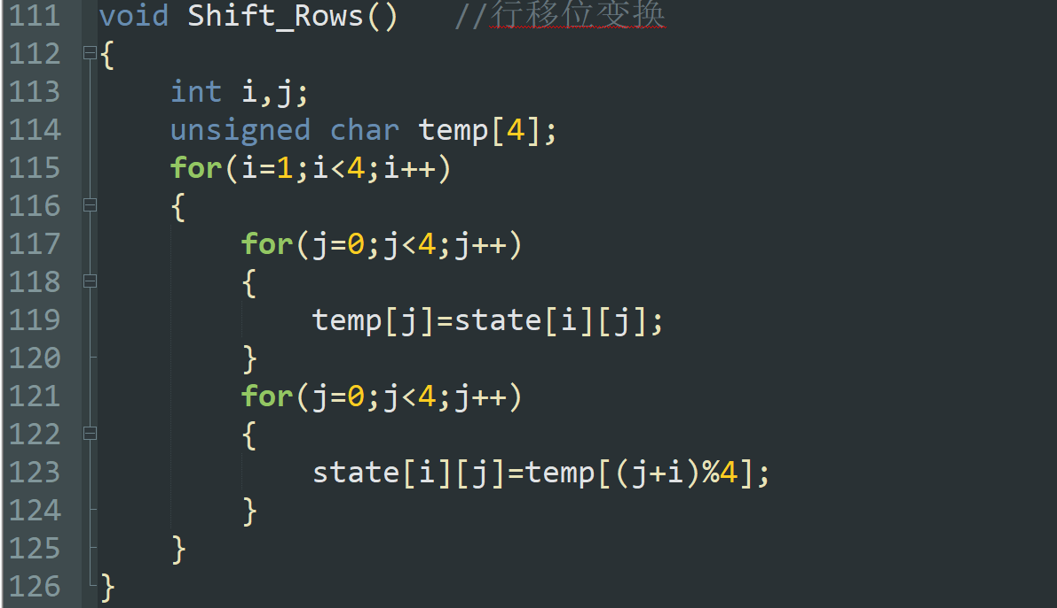
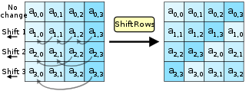
行移位(ShiftRow)
在此步骤中，每一行都向左循环位移某个偏移量。经过ShiftRows之后，矩阵中每一竖列，都是由输入矩阵中的每个不同列中的元素组成。

Slide 6
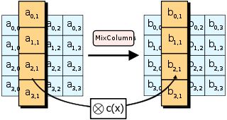
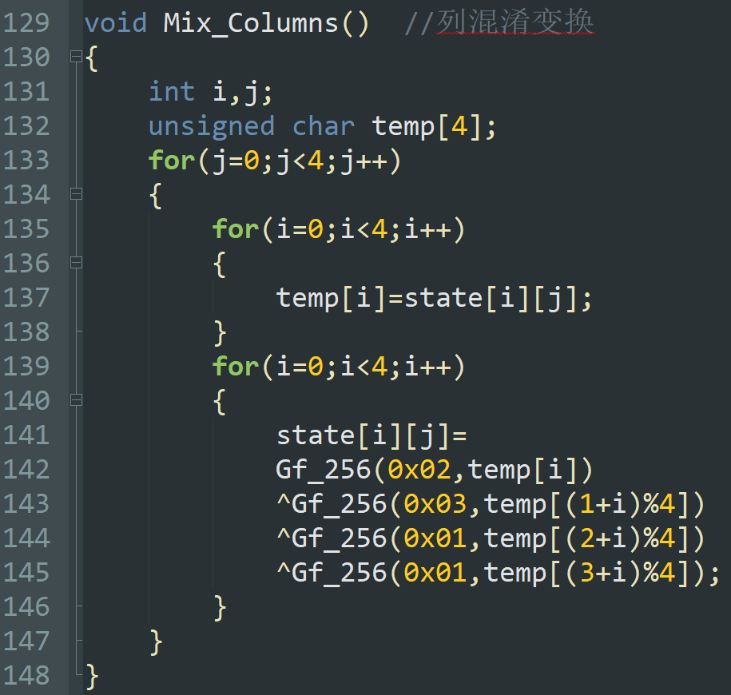
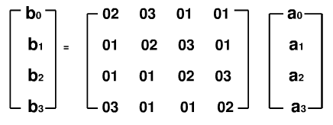
列混合(MixColumn)
每一列的四个字节透过线性变换互相结合。此步骤亦可视为Rijndael有限域之下的矩阵乘法。MixColumns函数接受4个字节的输入，输出4个字节，每一个输入的字节都会对输出的四个字节造成影响。因此ShiftRows和MixColumns两步骤为这个密码系统提供了扩散性。
其中GF_256为有限域GF(2⁸)上的乘法
矩阵表示形式:
实质为在有限域GF(2⁸)上的多项式乘法运算

Slide 7
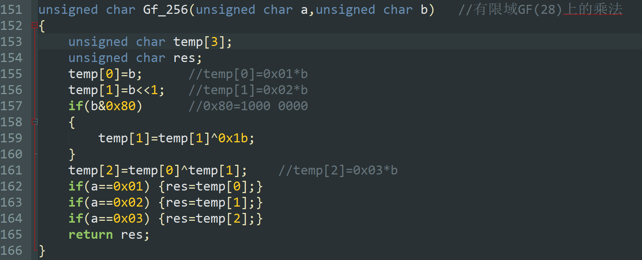
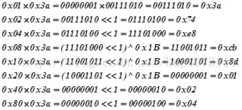
有限域GF(2⁸)上的多项式乘法运算
求一个数的2倍，都是左移一位
如果最高位是1的话，左移一位的同时要异或0x1B，是因为最高位是1的话，再继续左移会超出域的最大值，这个时候需要取除以同余式，也就是异或0x1B。

Slide 8
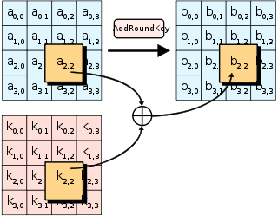
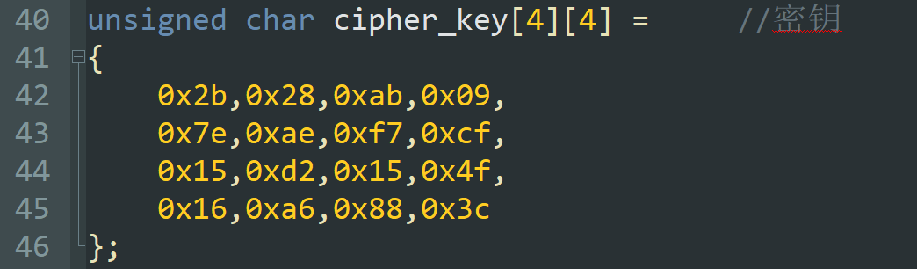
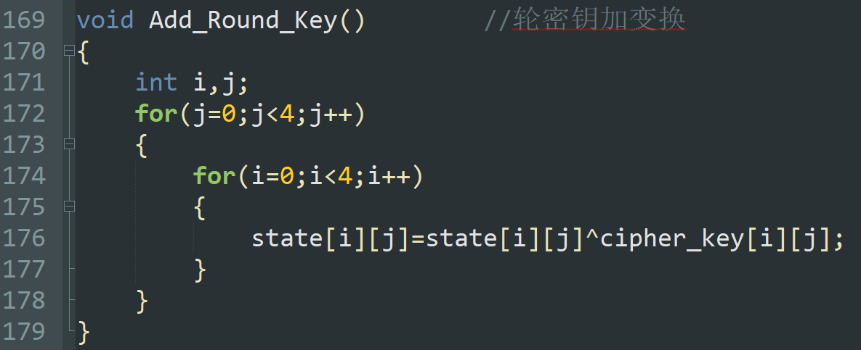
轮密钥加(AddRoundKey)
轮密钥将会与原矩阵合并。在每次的加密循环中，都会由主密钥产生一把回合密钥（通过密钥扩展算法（KeyExpansion） 产生），这把密钥大小跟原矩阵一样，以与原矩阵中每个对应的字节作异或（⊕）加法。

Slide 9
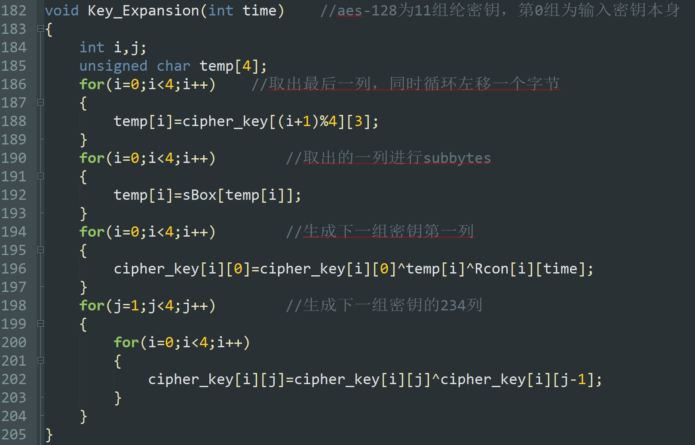
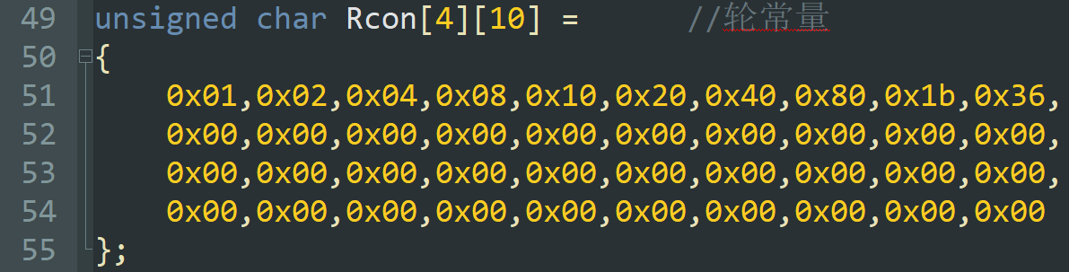
密钥扩展算法（KeyExpansion）
a)取出密钥最后一列，循环左移一个字节，存入temp；
b)分别对temp中每一个字节做S盒置换；
c)Temp中每个字节与上一轮密钥的第一列和常量Rcon进行异或，生成这一轮密钥的第一列；
d)上一轮密钥第二列与这一轮密钥的第一列进行异或生成这一轮密钥的第二列，以此类推生成第三列及第四列密钥；

Slide 10
Thanks.

